Slide 1
Introduzione alla Sicurezza
Prof. Stefano Bistarelli
Cultori della materia (Francesco Faloci, Ivan Mercanti)
Tutor (??)
.. Forse talk di ospiti

Slide 2
Summary
6 CFU ssd INF/01
42 ore di didattica frontale

Slide 3
Course Outline
1. Introduction
- RIPASSO RETI
Part I: Cryptography
2. Symmetric Encryption and Message
3. Public-Key Cryptography and Message
4. Key Distribution and User Authentication
5. Network Access Control and Cloud Security
6. Transport-Level Security
7. Wireless Network Security
8. Electronic Mail Security
9. IP Security
Part III: System Security
10. Malicious Software
11. Intruders
12. Firewalls
Prof. Stefano Bistarelli - Sicurezza Informatica
10

Slide 4

Sicurezza …
Ma cosa è la sicurezza?
Quando un sistema è sicuro?
Prof. Stefano Bistarelli - Sicurezza Informatica
11

Slide 5

Sicurezza non è
Crittografia
Firewall
Antivirus
Password
Smartcard
…
Prof. Stefano Bistarelli - Sicurezza Informatica
12

Slide 6
Sicurezza non è crittografia
Crittografia scienza esatta come branca della matematica
  Impossibile violare RSA in tempo polinomiale
Sicurezza scienza inesatta perché basata su persone e macchine
  Acquisto on-line insicuro
Prof. Stefano Bistarelli - Sicurezza Informatica
13

Slide 7
Sicurezza non è password
La password più diffusa è amore
Attacchi dizionario
Come scegliere una buona password
Come ricordare una buona password
Usare una password per sempre?
Prof. Stefano Bistarelli - Sicurezza Informatica
14

Slide 8
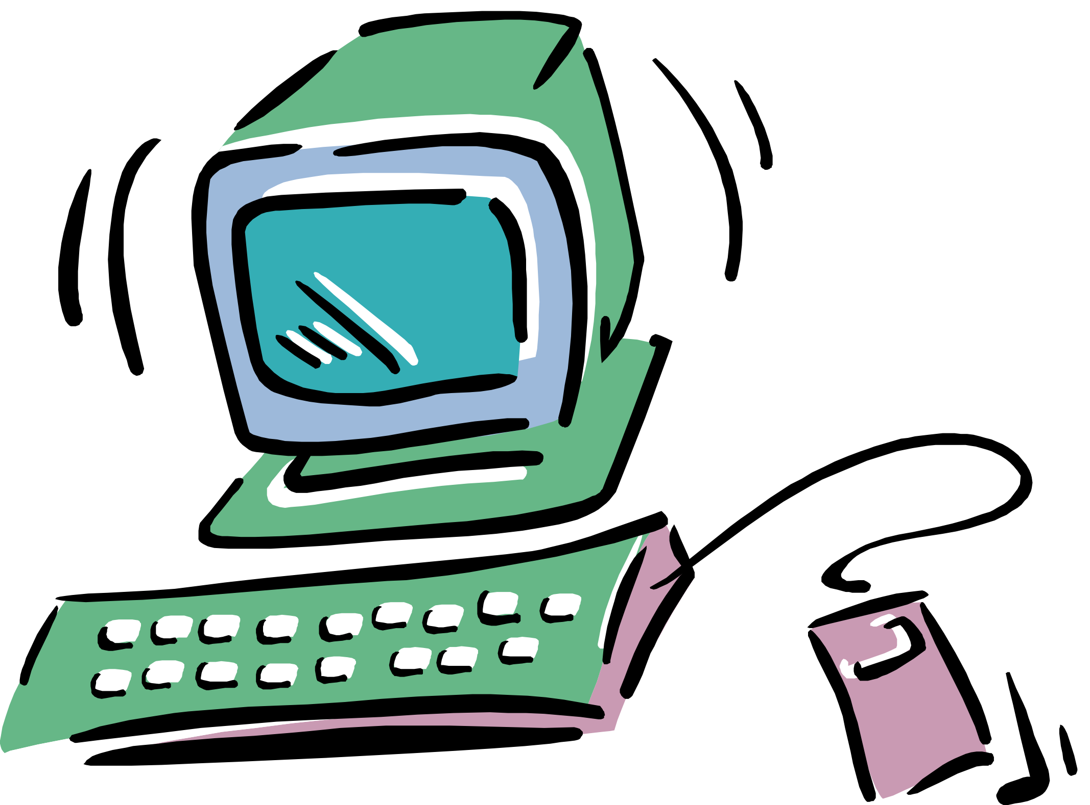
Sicurezza non è firewall
firewall
Prof. Stefano Bistarelli - Sicurezza Informatica
15

Slide 9
Sicurezza non è firewall
firewall
Prof. Stefano Bistarelli - Sicurezza Informatica
16

Slide 10

Sicurezza
Non prodotto ma processo
Anello più debole di una catena
Proprietà multilivello
  Livelli di sicurezza
Concetto mai assoluto – contesto?
Sicurezza da che cosa?
Prof. Stefano Bistarelli - Sicurezza Informatica
17

Slide 11
Minacce nuove – automazione
Microfurti diventano una fortuna
  Limare 1/1000€ da ogni transazione VISA
Violazioni quasi senza tracce
  Il mio PC ha fatto improvvisamente reboot
Privatezza a rischio
  Hanno telefonato: sanno che sono iperteso
Prof. Stefano Bistarelli - Sicurezza Informatica
18

Slide 12
Minacce nuove – distanza
Non esiste distanza
  Internet non ha confini naturali
Ci preoccupano tutti i criminali del mondo
  Adolescente inglese viola sistema italiano
Leggi versus confini nazionali
  Denunce contro… Internet
  Mecca: trovarsi in uno stato americano con scarsa cyberlaw e mancanza di estradizione
Prof. Stefano Bistarelli - Sicurezza Informatica
19
Notes:
L’adolescente inglese sara’ ricercato anche dalla legge italiana!

Slide 13
Minacce nuove – tecniche diffuse
Rapidità di propagazione delle tecnologie
  Hacker pubblica lo script del proprio attacco
  Scaricato crack slovacco per texteditor
Diventare hacker spesso non richiede abilità
  Scaricato script per attacco di negazione del servizio (DoS)
  Trovato su Internet parte del codice rubato di Win2K e verificato che…
Prof. Stefano Bistarelli - Sicurezza Informatica
20

Slide 14
Come proteggersi?
Physical security
  Accesso fisico di utenti alle macchine
Operational/Procedural security
  Policy di sicurezza
Personnel Security
  …
System Security
  Acl, log, …
Network Security
  Firewall, IDS, buon routing e filtri
Prof. Stefano Bistarelli - Sicurezza Informatica
21

Slide 15
Come proteggersi?
Physical security
  Accesso fisico di utenti alle macchine
Operational/Procedural security
  Policy di sicurezza
Personnel Security
  …
System Security
  Acl, log, …
Network Security
  Firewall, IDS, buon routing e filtri
Prof. Stefano Bistarelli - Sicurezza Informatica
22

Slide 16
Piano di Sicurezza
Risk Avoidance (evitare rischi)
  Necessitiamo di una connessione Internet permanente?
Deterrence (deterrenza)
  Pubblicizzare strumenti di difesa e di punizione
Prevention (prevenzione)
  Firewall
Detection (detection)
  IDS
Reaction
  Recovery
  Tribunale
Prof. Stefano Bistarelli - Sicurezza Informatica
23

Slide 17
Soluzioni contro gli attacchi informatici
Buona pianificazione della rete con hardware adeguato (router, switch ecc.) insieme alla divisione della rete in aree a livello di sicurezza variabile.
Controllo dell’integrità delle applicazioni (bugs free) e verifica della correttezza delle configurazioni.
Utilizzo di software che controllino e limitino il traffico di rete dall’esterno verso l’interno e viceversa (es. firewall, router screening ecc.)
Utilizzo di applicazioni che integrino algoritmi di crittografia in grado di codificare i dati prima della loro trasmissione in rete (es. PGP, SSH, SSL ecc.)
Prof. Stefano Bistarelli - Sicurezza Informatica
24

Slide 18
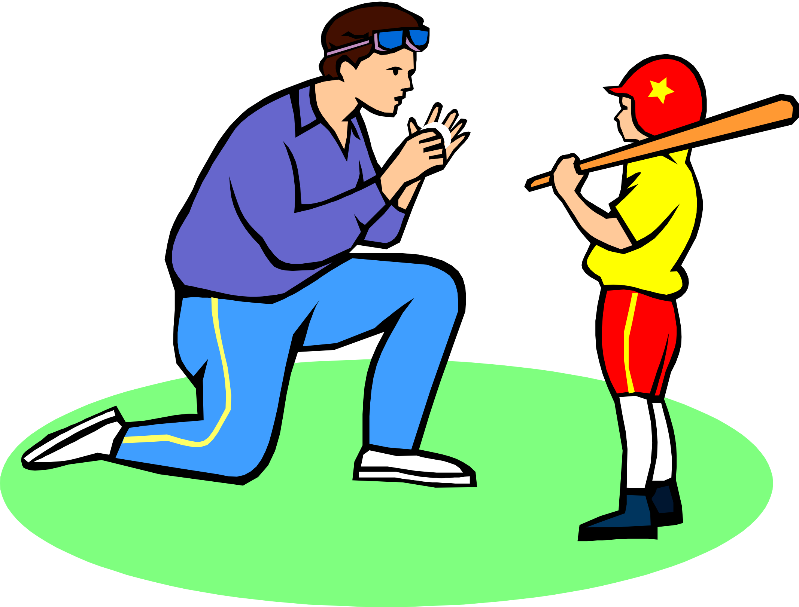
I conti con la realtà
Babbo, prato secco e buche di talpa dappertutto: il mio campo di baseball va ricostruito!!
Ricostruito?? Figliolo, tu non sai di cosa stai parlando!!
Prof. Stefano Bistarelli - Sicurezza Informatica
25

Slide 19
Stato dell’arte in Sicurezza
La sicurezza
  Richiederebbe spesso il ridisegno, il che non è sempre possibile!
  E’ una proprietà di vari livelli architetturali
  [OS, rete, ...]
  Non è un semplice predicato booleano
  [!!!!!!!!!!!!!!!!!!!!!!!!!!!!]
  E’ costosa nel senso di risorse computazionali, gestione, mentalità, utilizzo
  Rimane un campo aperto anche per i colossi dell’Informatica
Prof. Stefano Bistarelli - Sicurezza Informatica
26

Slide 20
Definizione di Sicurezza Informatica
Sicurezza:
  Assenza di rischio o pericolo
Sicurezza Informatica
  Prevenzione o protezione contro,
    Accesso, distruzione o alterazione di risorse/informazioni da parte di utenti non autorizzati
Prof. Stefano Bistarelli - Sicurezza Informatica
27

Slide 21
Introduzione alla Cybersecurity.
Breve introduzione alle reti e sistemi operativi
firewall
Principali tipi di attacchi e loro funzionamento: man-in-in-the-middle, DoS, Distributed DoS, Social Engineering, IP/email Spoofing, Cross-site Scripting, SQL Injection, etc.
Principali malware: virus, worm, trojan, spyware, ransomware.
Difese:, IDS/IPS, antivirus, vulnerability scanners, etc..

Slide 22
Triade CIA (Confidentiality, Integrity, Availability).
Elementi di crittografia: simmetrica, asimmetrica, certification authority, funzioni di hash
Autenticazione e autorizzazione, schemi di controllo accessi.
Rischio, minacce, vulnerabilità., attack tree, defense tree
Alcuni software per il GDPR.
Esempi di strumenti fisici per l’attacco a sistemi.

Slide 23
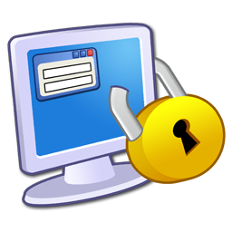
Computer Security
Protecting information
  stored in a computer system
  transmitted on a network
Protecting system and resources
  hardware
  software
  firmware
  telecommunications
Notes:
Sicurezza:
■ Assenza di rischio o pericolo
Sicurezza Informatica
■ Prevenzione o protezione contro,
■ Accesso, distruzione o alterazione di risorse/
informazioni da parte di utenti non autorizzati

Slide 24
Information Assurance vs CyberSecurity vs Computer Security
Information Assurance
  A set of technical and managerial controls designed to ensure the confidentiality, possession of control, integrity, authenticity, availability, and utility of information and information systems.
Cybersecurity
  The ability to protect or defend the use of cyberspace from cyber attacks.
Computer Security
  Measures and controls that ensure confidentiality, integrity, and availability of information system assets including hardware, software, firmware, and information being processed, stored, and communicated.

Slide 25
Why so much interest?
Information systems are pervasive and connected
  IoT
  Industry 4.0
  Critical infrastructures
  Government services
  Financial services (e.g. Banks)

Slide 26
Examples of threats
Identity Theft
Disruption of databases
Data breaches
Cyber-physical attacks
Denial of Service
Equipment theft
Ransomware
Espionage
Cyberterrorism

Slide 27
Security Properties
Protecting in terms of:
  Confidentiality
  Integrity
  Availability
  Authenticity
  Accountability

Slide 28
Confidentiality
Definition
Examples
Information should only be accessed (read) by authorized entities
Sensitive data in a database
Personal privacy
On-line payments (e.g. by credit card)

Slide 29
Integrity
Definition
Examples
Information should only be modified (written) by authorized entities
Bank accounts
System programs and firmware should not be altered
Bank transfers

Slide 30
Availability
Definition
Examples
Information and services should be available and usable
Cloud services
E-voting
Electrical grids
(Cyber-physical)
Remote surgery (QoS)

Slide 31
Authenticity
Definition
Examples
The possibility of correctly identifying an entity
User login
Verified email messages (origin and destination)
ATM PINs

Slide 32
Accountability
Definition
Examples
The possibility of tracing an event to a unique entity
Digital signature
Activity logs
Forensic analysis

Slide 33
Classes of attacks
Information (or service) flows from a source to a destination
The attacker might subvert this in different ways

Slide 34
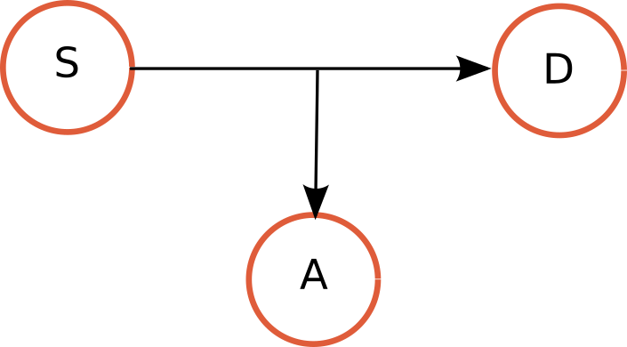
Eavesdropping
Attacker gets unauthorized access to information
Breaks confidentiality
Examples:
  S is a vulnerable database
  S sends a credit card number to D “in the clear”
Notes:
Snooping/sniffing
disclosure of data

Slide 35
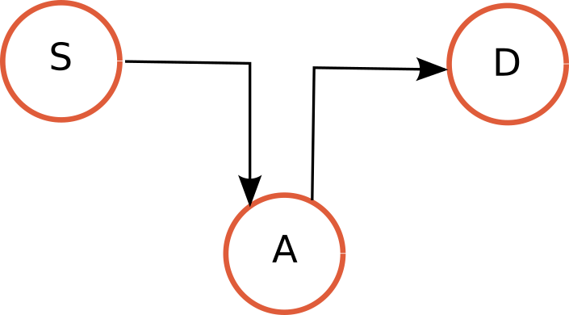
Modification
Attacker maliciously modifies information
Breaks integrity
Example:
  A redirects S’s bank transfer to herself
  NOTE: A can be either in the browser or on the network (Man-in-the-middle)
Notes:
Modification/Alteration
Deception of data
Disruption/usurpation of systems

Slide 36
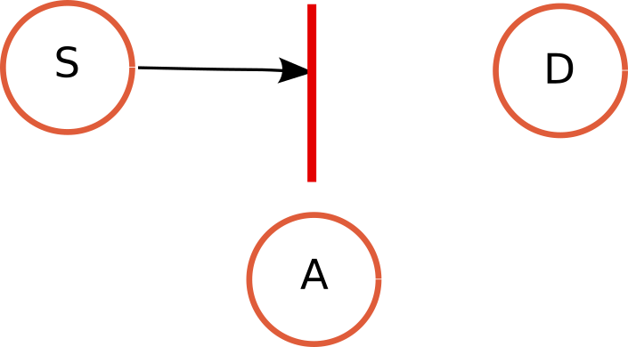
Interrupting
Attacker stops the flow
Breaks availability
Examples:
  DoS on E-Voting
  DoS on power grid (
Notes:
Inibition of service
Delay
denial of service

Slide 37
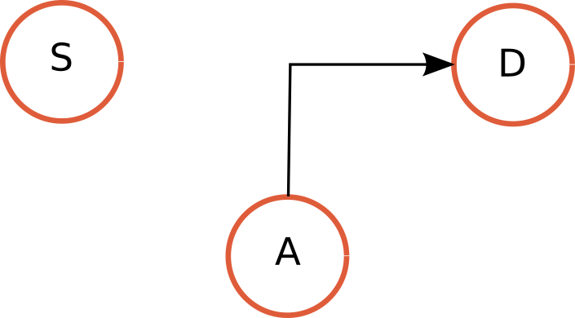
Forging
Attacker forges new information
Breaks authenticity (and accountability)
Example:
  Forging a signature through a crypto vulnerability (e.g. MD5 collisions)
Notes:
Spoofing/masquerading (impersonation)
Deception/usurpation
Notice that “delegation”= authorized masquerading
Repudiation of origin/send/receipt

Slide 38
Vulnerability
Definition
Examples
Weakness in the system, application, hardware, …
Reachable, part of the attack surface
Exploitable by the attacker
A buffer overflow bug, a logical flaw, …
A bug in a web-server on the Internet
A buffer over-read leaking confidential data

Slide 39
Outline
Introduction
Computer Security
Legal and Ethical Aspects
Introduction to cryptography

Slide 40
Cybercrime
Attacking a vulnerable system is considered a criminal act
  Would you enter a house just because the door is open?
Example: Samy innocuous “my hero” worm took down Myspace with legal implications

Slide 41
Cybercrime
The 2001 Convention on Cybercrime is the first international treaty addressing cybercrime. It cites:
Unauthorized access
Unauthorized interception
Data/system alteration
Forgery
Fraud
Child pornography
Copyright infringement

Slide 42
Ethical hacking
“Black hat” hacker
“White hat” hacker
Penetrates a system without permission
takes advantage of vulnerabilities
tries to remain unnoticed by owner
penetrates a system on behalf of its owner
reports vulnerabilities and advices on fixes
has express permission from owner

Slide 43
Bug Bounty
Bug bounty programs offer rewards for reporting bugs and vulnerabilities
Be “white hat” and comply to the program terms!
Example: https://www.facebook.com/whitehat
  “If you comply with the policies below … we will not initiate a lawsuit or law enforcement investigation against you in response to your report.”

Slide 44
Outline
Introduction
Computer Security
Legal and Ethical Aspects
Introduction to cryptography

Slide 45
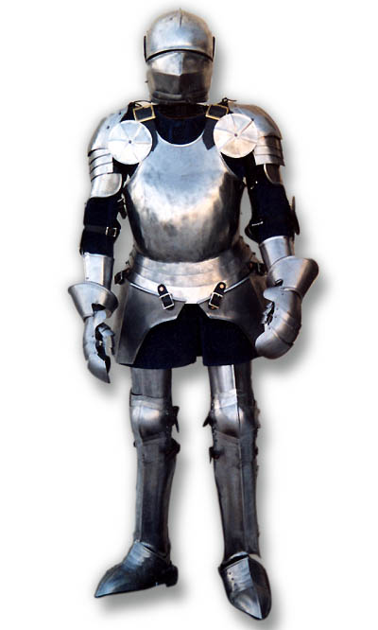
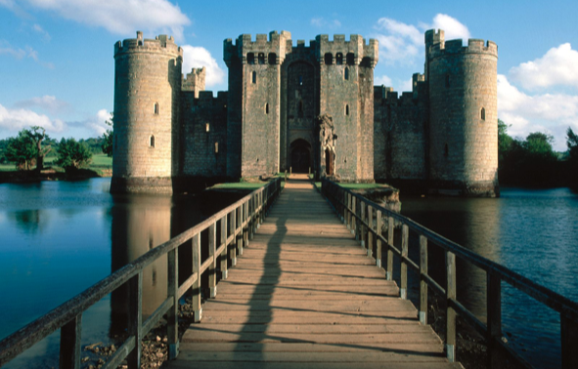
Cryptography
System security
Cryptography
Protection on the network
Extra layer of protection (e.g. encrypted file-systems)

Slide 46
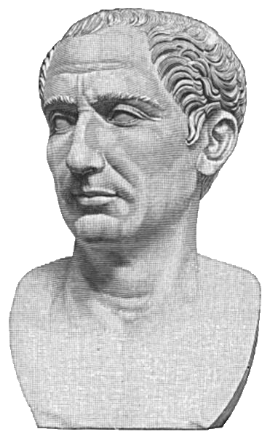
Classic cryptography
A message is transformed so to make it hard to understand it
Caesar cipher: every letter is replaced by the one which is K positions next in the alphabet
GRPAV!

Slide 47
Brute forcing
Example: RPTHPGRXEWTGDCANWPHILTCINHXMKPGXPCIHIWPILTRPCTPHXANQGJITUDGRT
try all the 26 possibilities:
0 RPTHPGRXEWTGDCANWPHILTCINHXMKPGXPCIHIWPILTRPCTPHXANQGJITUDGRT
1 QOSGOFQWDVSFCBZMVOGHKSBHMGWLJOFWOBHGHVOHKSQOBSOGWZMPFIHSTCFQS
...
15 CAESARCIPHERONLYHASTWENTYSIXVARIANTSTHATWECANEASILYBRUTEFORCE
...
25 SQUIQHSYFXUHEDBOXQIJMUDJOIYNLQHYQDJIJXQJMUSQDUQIYBORHKJUVEHSU

Slide 48
Modern cryptography
Modern ciphers are very complex and use keys of at least 128 bits:
about 3.40282367 × 10³⁸ different keys
Brute-forcing is unfeasible!

Slide 49
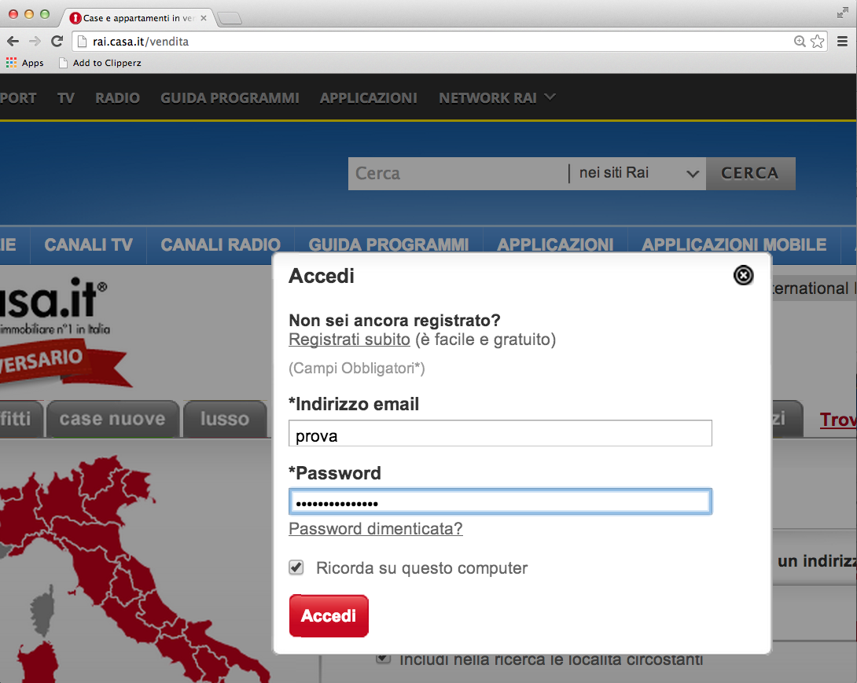
Cryptography on the Web

Slide 50
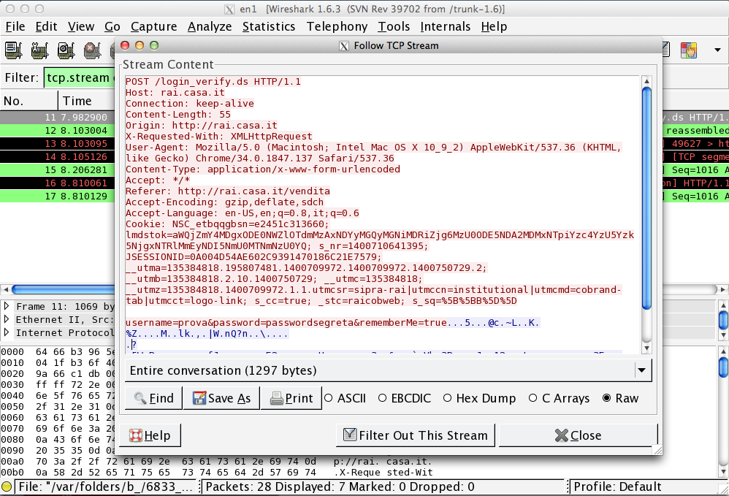
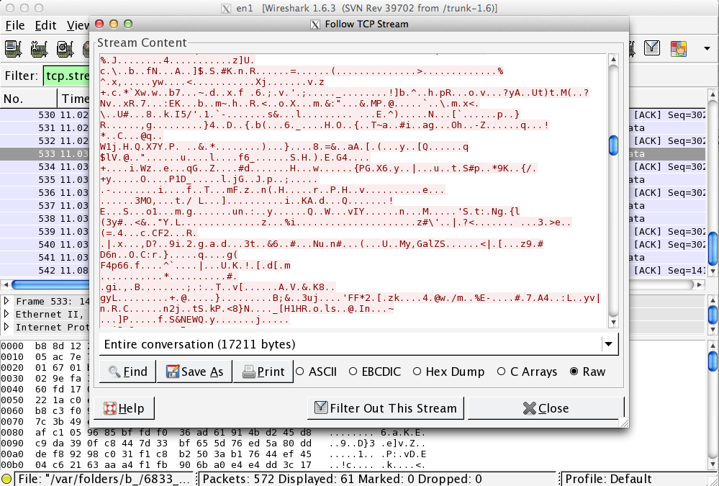
HTTP vs. HTTPS

Slide 51
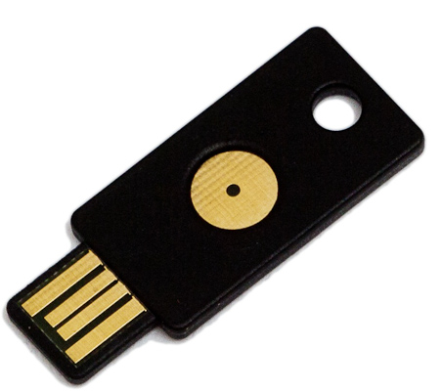
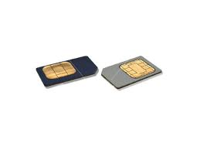
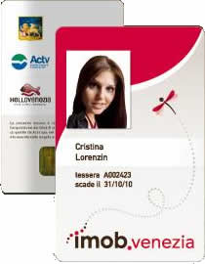
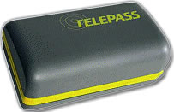
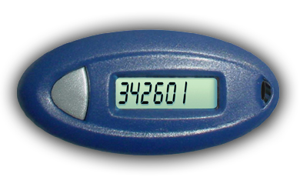
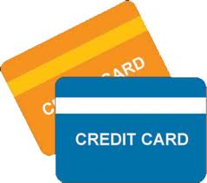

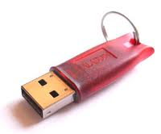
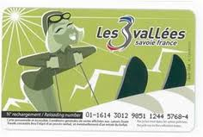

Pervasive cryptography

Slide 52
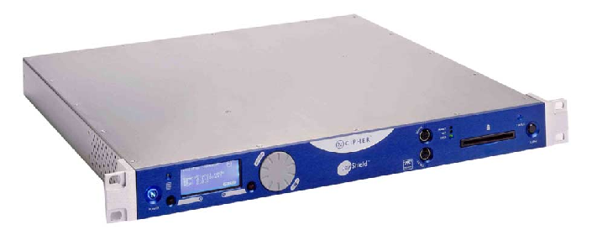
Bank cryptography
Payments, ATMs, money transfers, ...
Hardware Security Module (HSM)
Costs about 5k-20k € for a market of 200M € a year

Slide 53

But things can go wrong
20 February 2013
35 000 000 € stolen from ATMs in less than 10 hours

Slide 54

Example 1: Heartbleed
Vulnerability in OpenSSL, the protocol underneath https
An over-read allows for accessing process memory where server keys are stored
Once those keys are leaked it is possible to impersonate the server
http://heartbleed.com/

